Slide 1
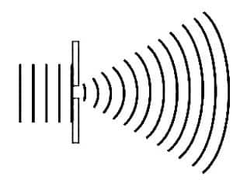
LA DIFRACCIÓN

Slide 2
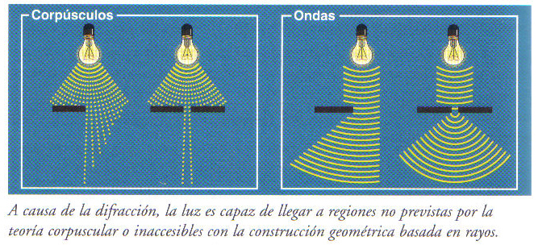
Hemos visto que tanto la reflexión como la refracción se definen como cambios en la dirección de la onda cuando se encuentra con una superficie de separación de dos medios. En el primer caso, el cambio tiene lugar en el mismo medio, mientras que, en el segundo, hay un cambio de medio. Estos dos fenómenos pueden darse tanto en ondas como en partículas. Sin embargo, la difracción es un fenómeno exclusivo de las ondas, lo que nos permite determinar si estamos ante un hecho de naturaleza ondulatoria o de naturaleza corpuscular.
Definimos la difracción como el cambio de dirección que experimenta una onda cuando se encuentra con un objeto o con una abertura o rendija de dimensiones similares o menores que la longitud de onda de la onda.

Slide 3
La consecuencia inmediata es que la onda alcanza lugares del objeto o de la abertura que no alcanzaría si se tratara de un conjunto de partículas. La onda rodea los bordes del objeto o ranura dando lugar a zonas de penumbra o sombra.
Si las dimensiones del objeto o ranura son mayores que la λ de la onda, no se produce difracción y la onda avanza sin desviarse y en línea recta (como si se tratara de un conjunto de partículas).
La explicación a este hecho se puede dar basándonos en el principio de Huygens. La parte del frente de ondas que queda sin tapar por el objeto o la rendija se comporta como un conjunto de emisores de ondas secundarias elementales, que son las que van a avanzar rodeando el obstáculo o abertura.
La difracción se da en cualquier tipo de ondas. Sin embargo, debido a su dependencia con la relación entre las dimensiones de λ y del objeto o abertura, será más o menos fácil observarla.

Slide 4
En el caso del sonido, donde las λ oscilan entre algunos cm y varios metros, se produce difracción con bastante frecuencia, ya que pueden rodear obstáculos de esas dimensiones o inferiores. Por este motivo podemos escuchar una conversación al otro lado de una esquina sin ver a los interlocutores.
Si se trata de la luz visible, como las λ son muy pequeñas, del orden de 400 a 700 nm, es difícil observar la difracción de la luz en nuestro mundo macroscópico. Sin embargo, puede hacerse visible cuando se observa con un microscopio, llegando a “emborronar” la imagen, es decir, obteniendo una imagen poco nítida.
En el caso de las ondas de radio, donde las λ son diferentes según se trate de ondas de A.M. u ondas de F.M. En el primer caso, las dimensiones están entre 180 y 6000 m para la longitud de onda, lo que le permite a estas ondas salvar obstáculos como montañas o edificios. Sin embargo, las de F.M. tienen λ de entre 2,7 y 3,7 m, por lo que están mucho más limitadas. Este es el motivo de que oigamos con menor dificultad las emisoras de radio de A.M. y no las de F.M.

Slide 5
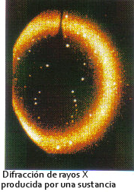
En el caso de ondas de TV ocurre algo similar a las de radio de F.M., pues sus λ se encuentran entre 0,1 m y 10 m, lo que hace necesario instalar equipos de repetición en lugares elevados que hagan llegar la señal.
La difracción de rayos X ha permitido conocer la estructura interior de muchos cristales, cuyos átomos o iones actúan como una red de difracción. Es decir, las distancias entre estas partículas son tan pequeñas que permiten que las ondas de rayos X puedan difractarse
(λ ≈ 0,1 nm). Si proyectamos sobre una pantalla la onda difractada después de atravesar el cristal, obtendremos información sobre la distribución de los átomos o iones del mismo.

Slide 6
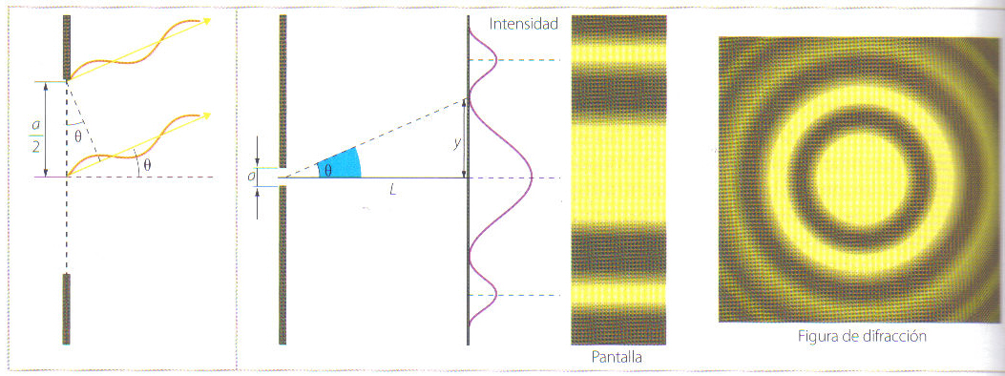
El patrón de difracción muestra franjas alternas brillantes y oscuras, pero de intensidad cada vez menor, a medida que nos alejamos del centro.
Según el principio de Huygens, los puntos del frente de onda que no son tapados por el obstáculo se convierten en emisores de ondas secundarias u ondas difractadas. Si las observamos a diferentes ángulos θ respecto a la dirección de incidencia, encontramos que para ciertas direcciones la intensidad resulta nula (franja oscura). Estas direcciones de intensidad nula están dadas por la ecuación:
sin θ = n·λ/b
donde n = ± 1, ± 2, … y b el ancho de la rendija.

Slide 7
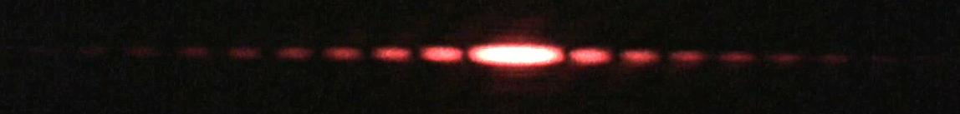
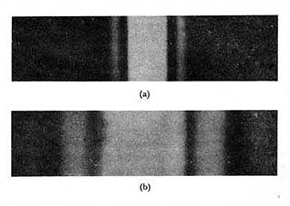
No incluimos n = 0 porque corresponde a la observación según la dirección de incidencia, donde tenemos un máximo de intensidad.
Este es el patrón de difracción que se vería en la pantalla al iluminar una rendija estrecha y larga con un láser rojo:
Patrones de difracción que forman dos rendijas, una el doble de ancho que la otra. La más ancha forma el patrón (a), mientras que la más angosta da lugar al patrón (b).

Slide 8
El patrón de difracción en el caso de dos rendijas viene dado por el patrón de interferencia de dos ondas que se superponen, procedentes de sendas rendijas, modulado por el patrón de difracción de una sola rendija.
Los máximos del patrón de interferencia están dados por
sin θ = n·λ/a
Mientras que los ceros del diagrama de difracción por
sin θ = n·λ/b
donde b es el ancho de las rendijas y a la separación entre ellas (a > b).
Como consecuencia, cuando hay dos rendijas, las franjas brillantes son mucho más estrechas y están mucho más juntas que las producidas por una sola rendija.

Slide 9
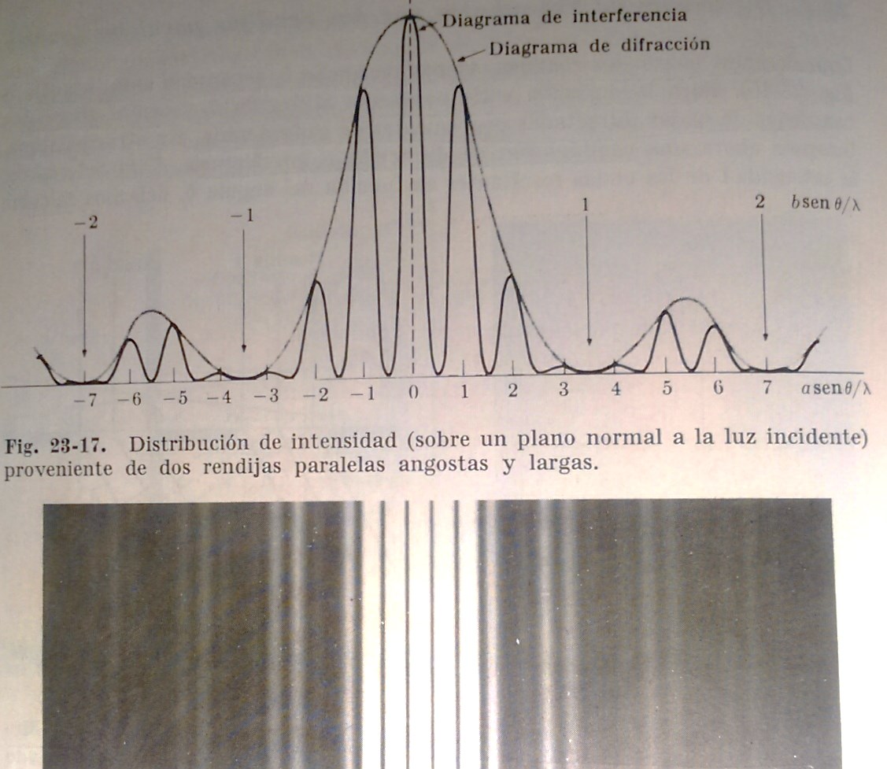

Slide 10
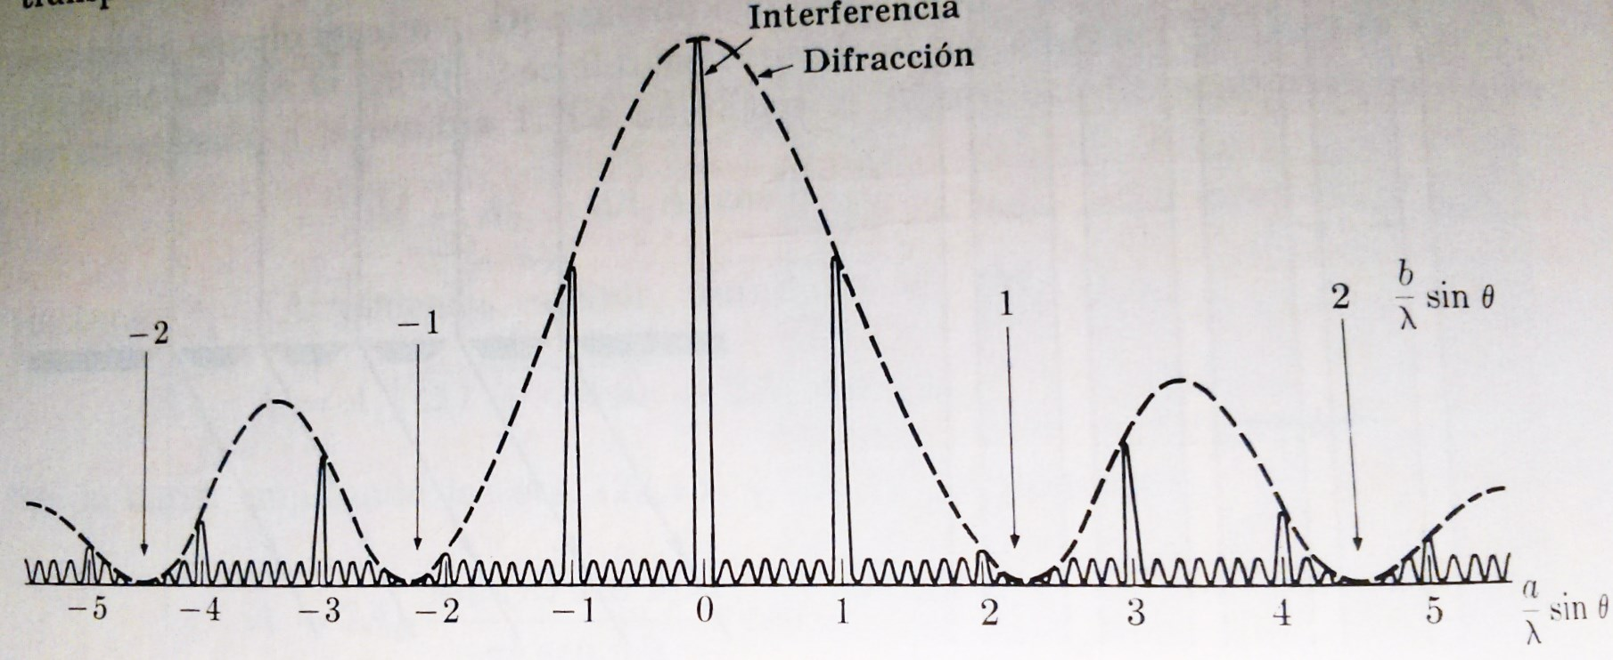
Si aumentamos el número de rendijas a N, espaciadas regularmente a una distancia b, los máximos estarían dados por la ecuación
sin θ = n·λ/b,
donde n = 0, ± 1, ± 2 …, pero sus intensidades, como antes, moduladas por el diagrama de difracción.
La figura siguiente nos muestra el caso de N = 8, es decir, 8 rendijas. Según el valor de n, los máximos principales se denominan primer, segundo, tercer, etc, orden de difracción. Un sistema con estas características constituye una red de difracción por transmisión.

Slide 11
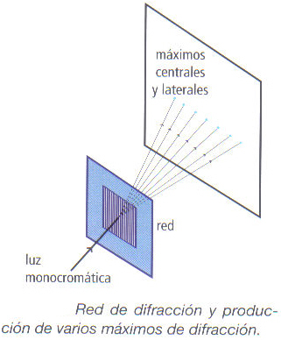
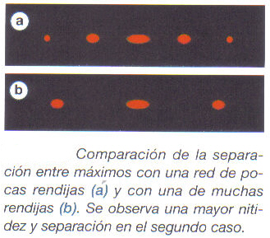
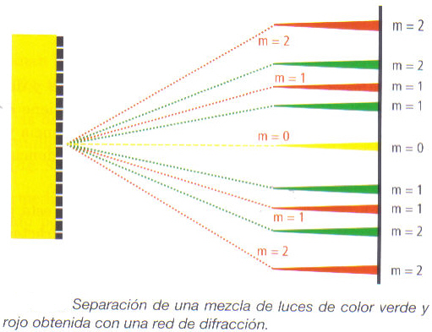

Slide 12
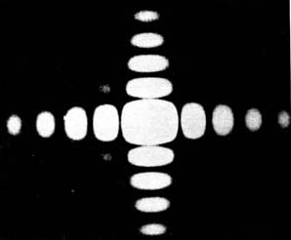
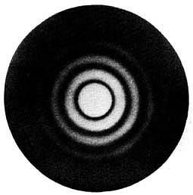
Si se usa una rendija cuadrada, entonces el patrón de difracción que se forma en la pantalla es como el mostrado en la figura siguiente. Por supuesto que la longitud de onda de la luz es del orden de la longitud de los lados del cuadrado formado por la rendija.
Patrón de difracción que forma una rendija circular. La región de sombra geométrica que es la que está fuera del círculo central, contiene zonas iluminadas.

Slide 13
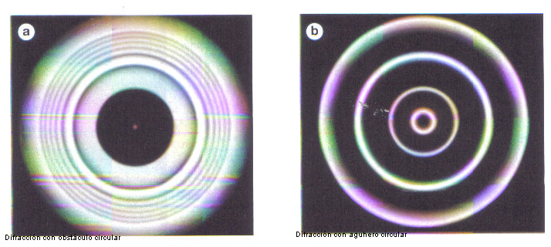
a) Difracción con obstáculo circular b) Difracción con agujero circular
http://www.captandoelcosmos.com/la-optica-de-las-estrellas-los-anillos-de-difraccion/
https://en.wikipedia.org/wiki/Diffraction_formalism#/media/File:Diffraction2vs5.jpg

Slide 14
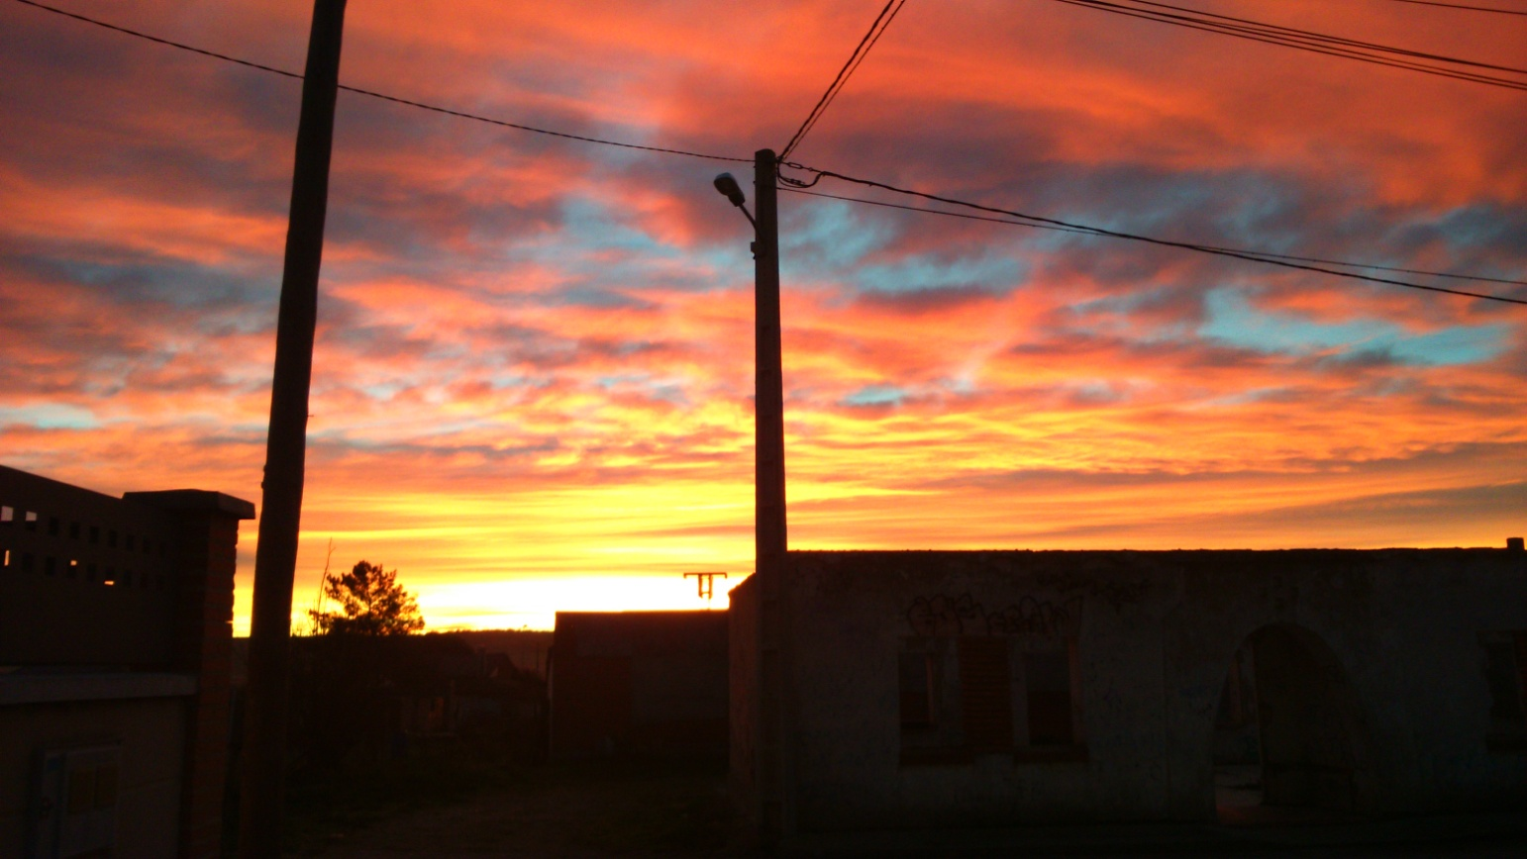

Slide 15
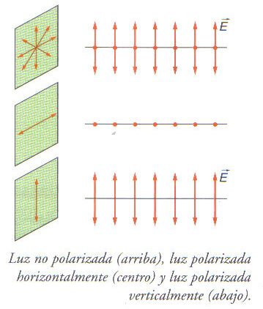
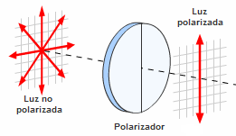
LA POLARIZACIÓN

Slide 16
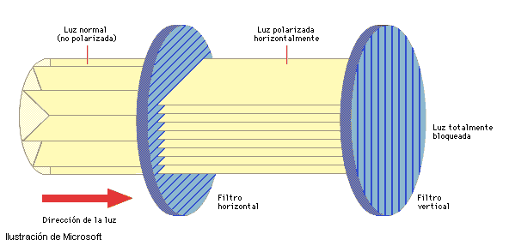

Slide 17
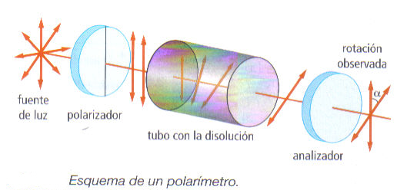

Slide 18
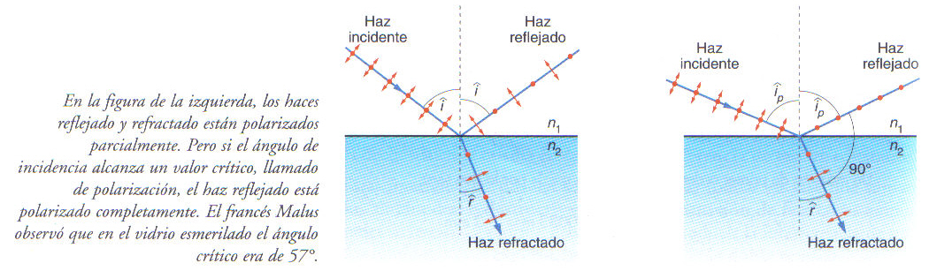
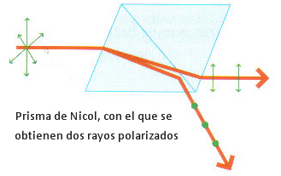
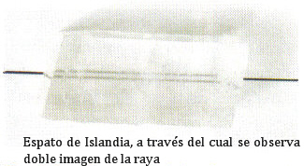

Slide 19
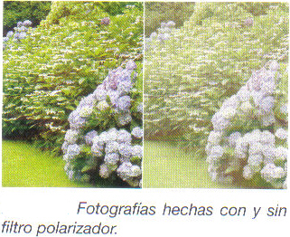
Actualmente se dispone de muchas aplicaciones tecnológicas de la polarización de la luz. Una bien conocida son las gafas de cristal polarizado, cuya misión es eliminar buena parte de la luz reflejada que llega a nuestros ojos. La luz solar ilumina los objetos que nos rodean y, después de ser reflejada por ellos, nos llega desde múltiples direcciones. Cuando procede de determinadas superficies planas (por ejemplo, en el mar, en la nieve, en el asfalto), nos puede deslumbrar, porque aporta un exceso de luz al ojo y quita visibilidad. Los cristales polarizados que tienen estas gafas actúan como filtros verticales. Así, bloquean la luz que llega en dirección horizontal y permiten el paso de la que llega en dirección vertical, que se aprovecha mejor para ver con claridad.

